Slide 1
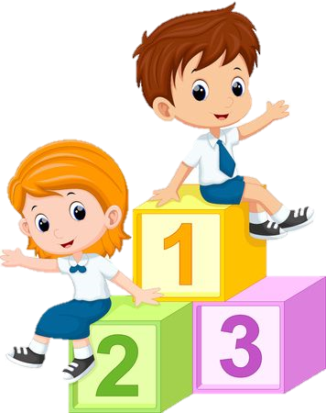
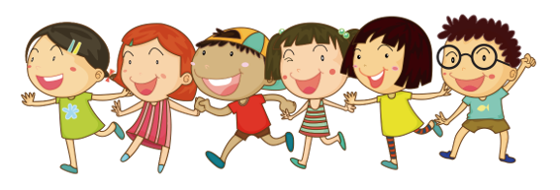
TRƯỜNG TIỂU HỌC ÁI MỘ A
Bài giảng điện tử Tự nhiên và Xã hội lớp 1
Tên bài:An toàn khi ở nhà (tiết 1)

Slide 2
CHÀO MỪNG CÁC CON
ĐẾN VỚI TIẾT TỰ NHIÊN VÀ XÃ HỘI LỚP 1

Slide 3
Bài 1
An toàn khi ở nhà (tiết 1)

Slide 4
Khởi động
Lần lượt mỗi HS hãy nói tên một đồ dùng trong nhà nếu sử dụng không cẩn thận, không đúng cách có thể gây nguy hiểm cho bản thân và người khác.

Slide 5
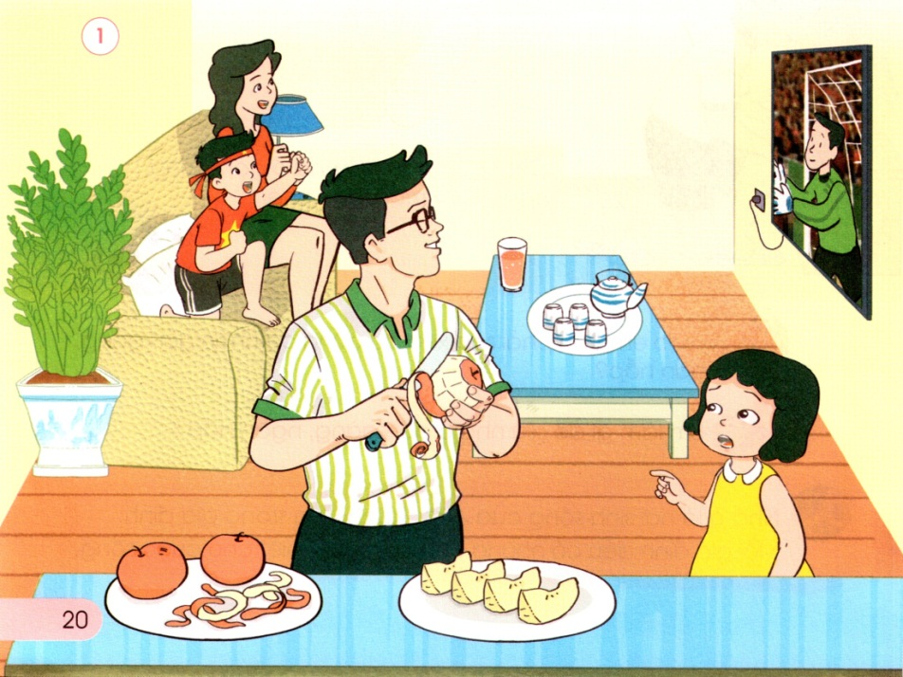
Quan sát tranh và nhận xét:
Hình 1: Mẹ và anh trai Hà đang xem tivi và rất phấn khích với chương trình, bố vừa gọt táo vừa xem chương trình; Hà nhìn bố rất lo lắng, sợ bố sẽ bị đứt tay vì không tập trung gọt táo.
Hà có thể nói: "Bố ơi, dao sắc đấy, cẩn thận kẻo đứt tay bố ạ!...

Slide 6
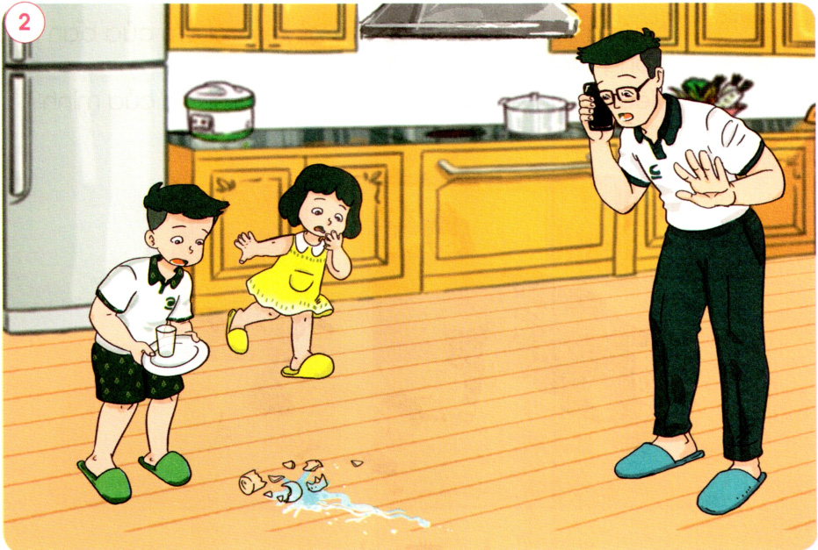
Quan sát tranh và nhận xét:
Hình 2: Bố Hà đang nghe điện thoại, anh trai Hà làm rơi vỡ cốc nước
Hà có thể nói: "Anh nên dùng chổi để gom các mảnh vỡ lại rồi mới lau dọn vũng nước kẻo đứt tay nguy hiểm..."

Slide 7
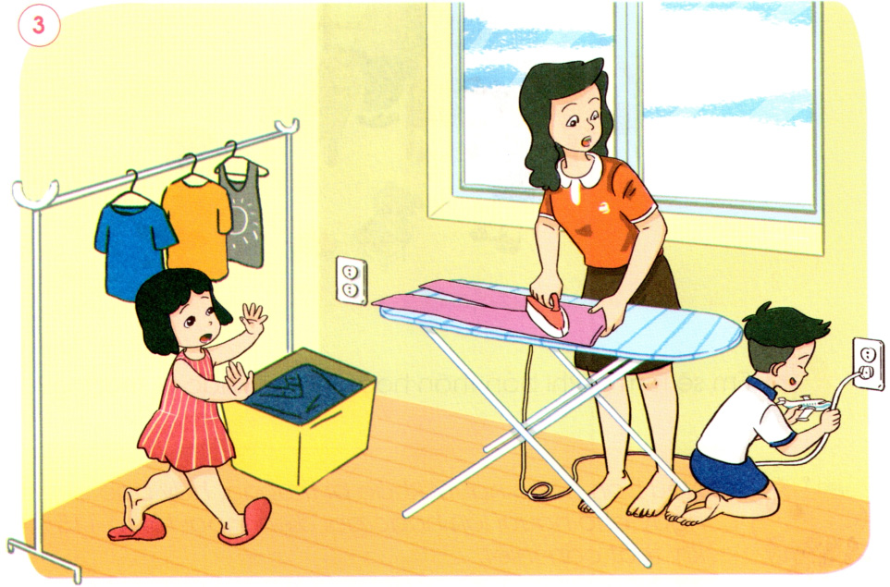
Quan sát tranh và nhận xét:
Hình 3: Anh của Hà chơi máy bay gần ổ điện và tay đang cầm dây điện và có thể bị điện giật; mẹ của Hà đang là quần, vì nhìn anh của Hà nên có thể làm cháy quần hoặc bị bỏng tay.
Hà có thể nói: "Anh không được chơi gần ổ điện và cầm dây điện như thế rất nguy hiểm; mẹ nên cắm dây bàn là vào ổ điện bên trong góc tường và cần tập trung khi là quần áo"

Slide 8
Nhận xét, kết luận:
Một số nguyên nhân dẫn đến bị thương, nguy hiểm:
- Bị đứt tay do sử dụng dao không cẩn thận
- Đứt tay, chân do mảnh cốc vỡ không được thu dọn đúng cách
- Bị bỏng do bàn là nóng
- Bị điện giật vì chơi gần ổ điện và cầm dây điện
- Bị bỏng do nước sôi hoặc do chơi diêm, nến, lửa...

Slide 9
140
160
30
0
130
20
50
60
40
80
170
150
10
70
90
180
100
110
120
9
1
2
3
4
5
6
7
8
THẢO LUẬN
1. Làm việc theo cặp: Luân phiên hỏi và trả lời:
- Bạn hoặc người thân trong gia đình đã từng bị thương (đứt tay, chân; bỏng; điện giật) chưa?
- Theo bạn tại sao lại xảy ra như vậy?
...
2. Làm việc nhóm:
Thảo luận để đưa ra cách xử lí khi em hoặc người nhà bị thương.

Slide 10
Nhắc nhở
Nếu bạn hoặc người khác bị thương, hãy báo ngay cho người lớn hoặc gọi điện thoại tới số 115 khi thật cần thiết.

Slide 11
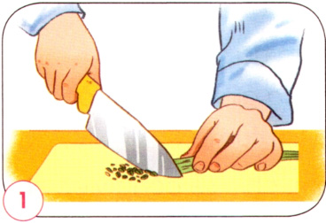
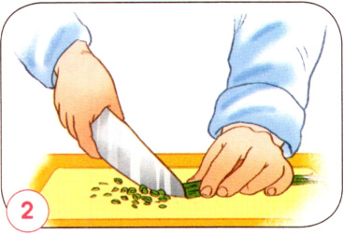
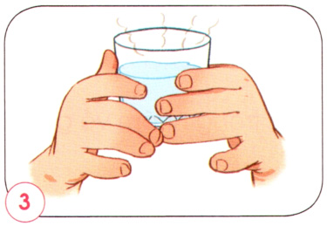
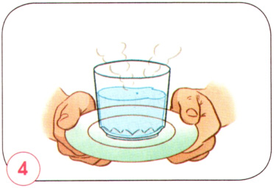
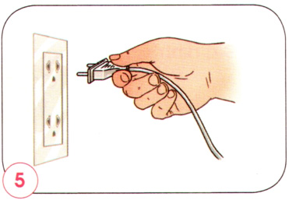
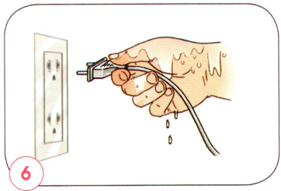
Quan sát tranh và nhận xét

Slide 12
Bài tập:
Em hãy chọn Đúng/Sai
1
1. Cầm dao ở cán dao
2
2. Để tay ướt khi cầm dây điện
3
3. Cầm vào cốc khi chứa nước nóng
4
4. Cầm dao ở phần lưỡi dao
5
5. Tay khô khi tiếp xúc với dụng cụ điện
6
6. Cầm vào đĩa sẽ không bị nóng tay
Đ
Đ
Đ

Slide 13
Kết luận
- Cẩn thận khi sử dụng đồ dùng sắc, nhọn như dao, kéo, compa...
- Tay ướt không được cắm điện
- Nên sử dụng vật lót khi cầm đồ nóng...

Slide 14
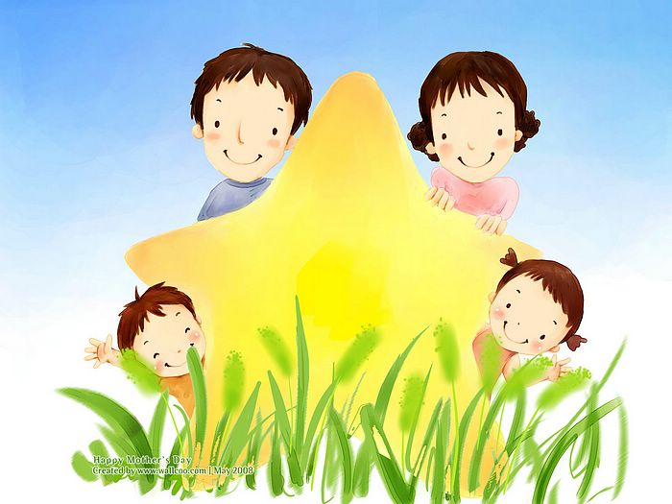
Chào các em!

